Slide 1
Introdução a Banco de dados Comandos SQL Server – Parte 7

Slide 2
INNER JOIN – Consultar dados em duas ou mais Tabelas no SQL Server
JOINS
A cláusula JOIN é usada para combinar dados provenientes de duas ou mais tabelas do banco de dados, baseado em um relacionamento entre colunas destas tabelas. há duas categorias principais de joins:

Slide 3
INNER JOIN – Consultar dados em duas ou mais Tabelas no SQL Server
INNER JOIN: Retorna linhas (registros) quando houver pelo menos uma correspondência em ambas as tabelas.
OUTER JOIN: Retorna linhas (registros) mesmo quando não houver ao menos uma correspondência em uma das tabelas (ou ambas). O OUTER JOIN divide-se em LEFT JOIN, RIGHT JOIN e FULL JOIN.

Slide 4
INNER JOIN – Consultar dados em duas ou mais Tabelas no SQL Server
SELECT colunas FROM tabela1 INNER JOIN tabela2 ON tabela1.coluna=tabela2.coluna;

Slide 5
INNER JOIN – Consultar dados em duas ou mais Tabelas no SQL Server
Onde tabela1.coluna é o nome da primeira tabela concatenado com um ponto e com o nome da coluna chave primária ou estrangeira da tabela, e tabela2.coluna é o nome da segunda tabela concatenado com um ponto e com a chave estrangeira ou primária dessa tabela que se relaciona com a chave da primeira tabela.

Slide 6
INNER JOIN – Consultar dados em duas ou mais Tabelas no SQL Server
Vejamos um exemplo. Vamos consultar as tabelas de livros e autores (tbl_livro e tbl_autores) e retornar os dados relativos aos livros e aos autores ao mesmo tempo:

Slide 7
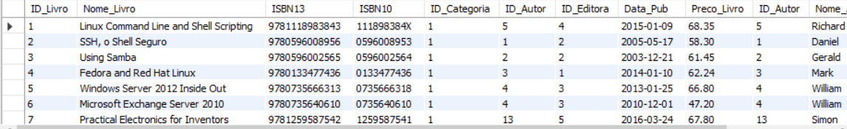
INNER JOIN – Consultar dados em duas ou mais Tabelas no SQL Server
SELECT * FROM tbl_Livro
INNER JOIN tbl_autores
ON tbl_Livro.ID_Autor = tbl_autores.ID_Autor;

Slide 8
INNER JOIN – Consultar dados em duas ou mais Tabelas no SQL Server
Vejamos outro exemplo. Faremos a consulta nas tabelas de livros e autores, porém retornando apenas os nomes dos livros, seus ISBNs e os nomes dos autores desses livros. Note que as duas primeiras informações estão na tabela de livros, e o nome do autor está somente na tabela de autores. O que as liga é o relacionamento entre as colunas ID_Autor existentes nas tabelas – é chave primária na tabela de autores e estrangeira na de livros:

Slide 9
INNER JOIN – Consultar dados em duas ou mais Tabelas no SQL Server
SELECT tbl_Livro.Nome_Livro, tbl_Livro.ISBN13, tbl_autores.Nome_Autor
FROM tbl_Livro
INNER JOIN tbl_autores
ON tbl_Livro.ID_Autor = tbl_autores.ID_Autor;

Slide 10
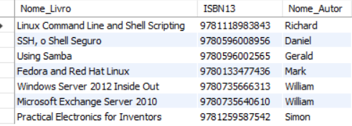
INNER JOIN – Consultar dados em duas ou mais Tabelas no SQL Server

Slide 11
INNER JOIN – Consultar dados em duas ou mais Tabelas no SQL Server
Mais um exemplo, agora com filtros. Vamos retornar os nomes dos livros e nomes das editoras, mas somente das editoras cujo nome se inicia com a letra M. Note o uso de alias nestas declarações, a fim de simplificar o código:

Slide 12
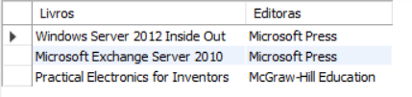
INNER JOIN – Consultar dados em duas ou mais Tabelas no SQL Server
SELECT L.Nome_Livro AS Livros, E.Nome_editora AS Editoras
FROM tbl_Livro AS L
INNER JOIN tbl_editoras AS E
ON L.ID_editora = E.ID_editora
WHERE E.Nome_Editora LIKE 'M%';

Slide 13
INNER JOIN – Consultar dados em duas ou mais Tabelas no SQL Server
Exemplo sem utilização de Alias para as tabelas
SELECT tbl_livro.Nome_Livro AS Livro, tbl_editoras.Nome_Editora AS Editora
FROM tbl_livro
INNER JOIN tbl_editoras
ON tbl_livro.ID_Editora=tbl_editoras.ID_Editora
WHERE tbl_editoras.Nome_Editora LIKE 'M%'

Slide 14
INNER JOIN – Consultar dados em duas ou mais Tabelas no SQL Server
Mais um exemplo para terminar. Agora vamos fazer um INNER JOIN com as três tabelas do banco de dados simultaneamente. Queremos os nomes e preços dos livros, nomes de seus autores e editoras, mas somente das editoras cujo nome se inicia com a letra O, tudo isso ordenado em ordem decrescente de preço dos livros:

Slide 15
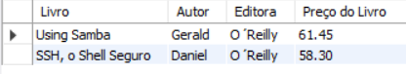
INNER JOIN – Consultar dados em duas ou mais Tabelas no SQL Server
SELECT L.Nome_Livro AS Livro,
A.Nome_autor AS Autor,
E.Nome_Editora AS Editora,
L.Preco_Livro AS 'Preço do Livro'
FROM tbl_Livro AS L
INNER JOIN tbl_autores AS A
ON L.ID_autor = A.ID_autor
INNER JOIN tbl_editoras AS E
ON L.ID_editora = E.ID_editora
WHERE E.Nome_Editora LIKE 'O%'
ORDER BY L.Preco_Livro DESC;

Slide 16
INNER JOIN – Consultar dados em duas ou mais Tabelas no SQL Server
SELECT tbl_livro.Nome_Livro AS Livro,
tbl_autores.Nome_Autor AS Autor,
tbl_editoras.Nome_Editora AS Editora,
tbl_livro.Preco_livro AS 'Preço do Livro'
FROM tbl_livro
INNER JOIN tbl_autores
ON tbl_livro.ID_Autor=tbl_autores.ID_Autor
INNER JOIN tbl_editoras
ON tbl_livro.ID_Editora=tbl_editoras.ID_Editora
--WHERE tbl_editoras.Nome_Editora LIKE 'O%'
ORDER BY tbl_livro.Preco_livro DESC

Slide 17
SQL Server – LEFT e RIGHT JOIN – Consultar dados em duas ou mais tabelas
LEFT JOIN: Retorna todas as linhas da tabela à esquerda, mesmo se não houver nenhuma correspondência na tabela à direita.
RIGHT JOIN: Retorna todas as linhas da tabela à direita, mesmo se não houver nenhuma correspondência na tabela à esquerda.

Slide 18
SQL Server – LEFT e RIGHT JOIN – Consultar dados em duas ou mais tabelas
Sintaxe:
SELECT colunas
FROM tabela_esq
LEFT (OUTER) JOIN tabela_dir
ON tabela_esq.coluna=tabela_dir.coluna;

Slide 19
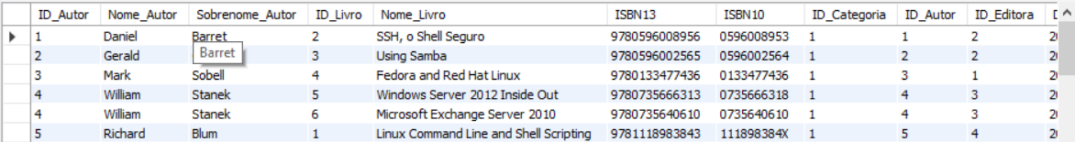
SQL Server – LEFT e RIGHT JOIN – Consultar dados em duas ou mais tabelas
Exemplo:
SELECT * FROM tbl_autores
LEFT JOIN tbl_Livro
ON tbl_Livro.ID_Autor = tbl_autores.ID_Autor;

Slide 20
SQL Server – LEFT e RIGHT JOIN – Consultar dados em duas ou mais tabelas
LEFT JOIN excluindo correspondências:
Sintaxe:
SELECT coluna
FROM tabela_esq
LEFT (OUTER) JOIN tabela_dir
ON tabela_esq.coluna=tabela_dir.coluna
WHERE tabela_dir.coluna IS NULL;

Slide 21
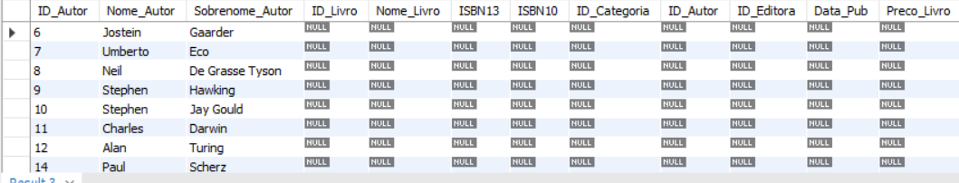
SQL Server – LEFT e RIGHT JOIN – Consultar dados em duas ou mais tabelas
Exemplo:
SELECT * FROM tbl_autores
LEFT JOIN tbl_Livro
ON tbl_Livro.ID_Autor = tbl_autores.ID_Autor
WHERE tbl_Livro.ID_Autor IS NULL;

Slide 22
SQL Server – LEFT e RIGHT JOIN – Consultar dados em duas ou mais tabelas
RIGHT JOIN
Sintaxe:
SELECT colunas
FROM tabela_esq
RIGHT JOIN tabela_dir
ON tabela_esq.coluna=tabela_dir.coluna;

Slide 23
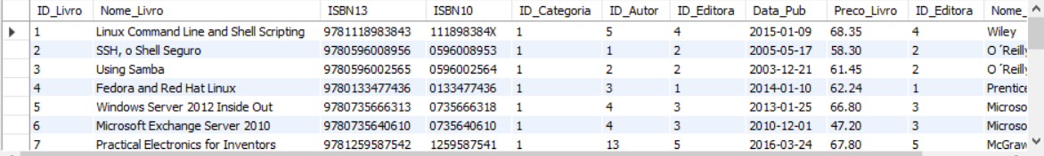
SQL Server – LEFT e RIGHT JOIN – Consultar dados em duas ou mais tabelas
Exemplo:
SELECT * FROM tbl_Livro AS Li
RIGHT JOIN tbl_editoras AS Ed
ON Li.ID_editora = Ed.ID_editora;

Slide 24
SQL Server – LEFT e RIGHT JOIN – Consultar dados em duas ou mais tabelas
Exemplo:
SELECT * FROM tbl_Livro
RIGHT JOIN tbl_editoras
ON tbl_Livro.ID_editora = tbl_editoras.ID_editora;

Slide 25
SQL Server – LEFT e RIGHT JOIN – Consultar dados em duas ou mais tabelas
RIGHT JOIN excluindo correspondências:
Sintaxe:
SELECT coluna
FROM tabela_esq
RIGHT JOIN tabela_dir
ON tabela_esq.coluna=tabela_dir.coluna
WHERE tabela_esq.coluna IS NULL;

Slide 26
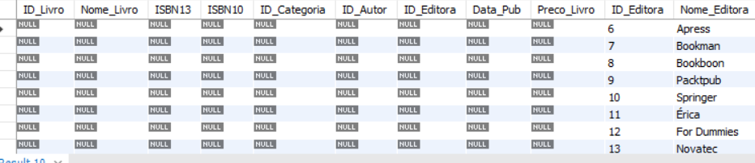
SQL Server – LEFT e RIGHT JOIN – Consultar dados em duas ou mais tabelas
Exemplo:
SELECT * FROM tbl_Livro
RIGHT JOIN tbl_editoras
ON tbl_Livro.ID_editora = tbl_editoras.ID_editora
WHERE tbl_Livro.ID_editora IS NULL;

Slide 27
Operador UNION em SQL Server
Assim como uma JOIN, uma operação UNION permite combinar dados provenientes de duas ou mais tabelas (ou da mesma tabela, com condições diferentes). Porém, em vez de combinar as colunas dessas tabelas, a UNION combina as linhas de dois ou mais conjuntos de resultados. Imagine que um INNER JOIN é uma operação de intersecção entre conjuntos, e que o UNION é uma operação de soma de conjuntos.

Slide 28
Operador UNION em SQL Server
Assim, uma UNION combina (“une”) duas ou mais declarações SELECT. O resultado de cada SELECT deve possuir o mesmo número de colunas, e o tipo de dado de cada coluna correspondente deve ser compatível.

Slide 29
Operador UNION em SQL Server
Para ordenar o resultado de uma operação UNION, podemos usar uma declaração ORDER BY após o último SELECT codificado. Neste ORDER BY somente é possível usar os nomes de colunas que foram declarados no primeiro SELECT da declaração UNION completa. Os nomes de colunas no resultado final são tirados deste primeiro SELECT.

Slide 30
Operador UNION em SQL Server
Sintaxe:
SELECT declaração_1
UNION [ALL}
SELECT declaração_2
UNION [ALL}
SELECT declaração_3 ...
[ORDER BY colunas]

Slide 31
Operador UNION em SQL Server
Exemplo 01
Retornar nomes de livros, preços e assuntos dos livros.
Caso o assunto seja Tecnologia, mostrar o preço acrescido de 15% em seu valor.
Caso o livro custe mais de 60 reais, descontar 10% em seu valor.
Ordenar por preço, do mais caro para o mais barato.

Slide 32
Operador UNION em SQL Server
SELECT L.Nome_Livro Livro, L.Preco_Livro 'Preço Normal', L.Preco_Livro * 0.90 'Preço Ajustado', C.Categoria
FROM tbl_Livro L INNER JOIN tbl_categorias C
ON L.ID_Categoria = C.ID_Categoria
WHERE L.Preco_Livro > 60
UNION
SELECT L.Nome_Livro Livro, L.Preco_Livro 'Preço Normal', L.Preco_Livro * 1.15 'Preço Ajustado', C.Categoria
FROM tbl_Livro L INNER JOIN tbl_categorias C
ON L.ID_Categoria = C.ID_Categoria
WHERE C.Categoria = 'Tecnologia'
ORDER BY 'Preço Ajustado' DESC;

Slide 33

Operador UNION em SQL Server
SELECT tbl_Livro .Nome_Livro Livro, tbl_Livro .Preco_Livro 'Preço Normal', tbl_Livro .Preco_Livro * 0.90 'Preço Ajustado', tbl_categorias.Categoria
FROM tbl_Livro
INNER JOIN tbl_categorias
ON tbl_Livro .ID_Categoria = tbl_categorias.ID_Categoria
WHERE tbl_Livro .Preco_Livro > 60
UNION
SELECT tbl_Livro.Nome_Livro Livro, tbl_Livro.Preco_Livro 'Preço Normal', tbl_Livro.Preco_Livro * 1.15 'Preço Ajustado', tbl_categorias.Categoria
FROM tbl_Livro
INNER JOIN tbl_categorias
ON tbl_Livro.ID_Categoria = tbl_categorias.ID_Categoria
WHERE tbl_categorias.Categoria = 'Tecnologia'
ORDER BY 'Preço Ajustado' DESC;

Slide 34
Operador UNION em SQL Server
SELECT L.Nome_Livro Livro, L.Preco_Livro 'Preço Normal', L.Preco_Livro * 0.90 'Preço Ajustado', E.ID_editora
FROM tbl_Livro L INNER JOIN tbl_editoras E
ON L.ID_Editora = E.ID_Editora
WHERE L.Preco_Livro > 60
UNION
SELECT L.Nome_Livro Livro, L.Preco_Livro 'Preço Normal', L.Preco_Livro * 1.15 'Preço Ajustado', E.ID_Editora
FROM tbl_Livro L INNER JOIN tbl_editoras E
ON L.ID_Editora = E.ID_Editora
WHERE E.ID_Editora = 2
ORDER BY 'Preço Ajustado' DESC;

Slide 35
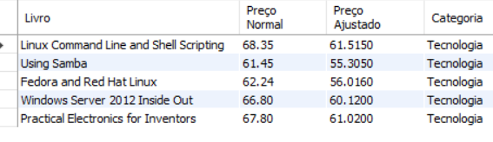
Operador UNION em SQL Server

Slide 36
Operador UNION em SQL Server
Exemplo 02
Retornar nomes de livros e preços dos livros.
Caso o preço do livro seja igual ou superior a R$ 60,00, mostrar a mensagem “Livro Caro” em uma coluna à direita no resultado da consulta.
Caso contrário, mostrar a mensagem “Preço Razoável”
Ordenar por preço, do mais barato para o mais caro.

Slide 37
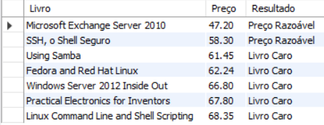
Operador UNION em SQL Server
SELECT Nome_Livro Livro, Preco_Livro Preço, 'Livro Caro' Resultado
FROM tbl_Livro
WHERE Preco_Livro >= 60
UNION
SELECT Nome_Livro Livro, Preco_Livro Preço, 'Preço Razoável' Resultado
FROM tbl_Livro
WHERE Preco_Livro < 60
ORDER BY Preço;

Slide 38
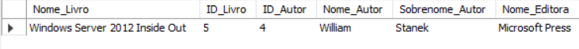
SQL Server – Select com dados de tabelas diferentes
SELECT tbl_livro.Nome_Livro,tbl_livro.ID_Livro,tbl_autores.ID_Autor,tbl_autores.Nome_Autor,tbl_autores.Sobrenome_Autor,tbl_editoras.Nome_Editora
from tbl_livro,tbl_autores,tbl_editoras
where tbl_livro.ID_Livro =5 and tbl_livro.ID_Autor = tbl_autores.ID_Autor and tbl_livro.ID_Editora = tbl_editoras.ID_Editora;

Slide 39
SQL Server – VIEWS – Criando Tabelas Virtuais (Visões)
Uma View (Exibição / Visão) é uma tabela virtual (estrutura de dados) baseada no conjunto de resultados de uma consulta SQL, criada a partir de um conjunto de tabelas (ou outras views) presentes no banco, que servem como tabelas-base.

Slide 40
SQL Server – VIEWS – Criando Tabelas Virtuais (Visões)
Contém linhas e colunas como uma tabela real, e pode receber comandos como declarações JOIN, WHERE e funções como uma tabela normal. A view fica armazenada no banco de dados.
Mostra sempre resultados de dados atualizados, pois o motor do banco de dados recria os dados toda vez que um usuário consulta a visão.

Slide 41
SQL Server – VIEWS – Criando Tabelas Virtuais (Visões)
Aplicações das Views
Para simplificar o acesso a dados que estão armazenados em múltiplas tabelas relacionadas
Implementar segurança nos dados de uma tabela, por exemplo criando uma visão que limite os dados que podem ser acessados, por meio de uma cláusula WHERE
Prover isolamento de uma aplicação da estrutura específica de tabelas do banco acessado.

Slide 42
SQL Server – VIEWS – Criando Tabelas Virtuais (Visões)
Sintaxe:
CREATE VIEW Nome_visão
AS SELECT colunas
FROM tabela
WHERE condições;

Slide 43
SQL Server – VIEWS – Criando Tabelas Virtuais (Visões)
Vamos criar uma view de nome vw_LivrosAutores que retorne ao ser consultada os nomes dos livros e seus respectivos autores, eliminando a necessidade de realizar INNER JOIN toda vez que precisarmos desses dados:

Slide 44
SQL Server – VIEWS – Criando Tabelas Virtuais (Visões)
CREATE VIEW vw_LivrosAutores
AS SELECT tbl_Livro.Nome_Livro AS Livro, tbl_autores.Nome_Autor AS Autor
FROM tbl_Livro
INNER JOIN tbl_autores
ON tbl_Livro.ID_Autor = tbl_autores.ID_Autor;

Slide 45
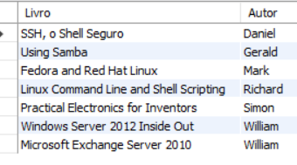
SQL Server – VIEWS – Criando Tabelas Virtuais (Visões)
Como usar a View criada:
SELECT Livro, Autor
FROM vw_LivrosAutores
ORDER BY Autor;

Slide 46
SQL Server – VIEWS – Criando Tabelas Virtuais (Visões)
Como alterar uma View:
ALTER VIEW vw_LivrosAutores AS
SELECT tbl_Livro.Nome_Livro AS Livro, tbl_autores.Nome_Autor AS Autor, Preco_Livro AS Valor
FROM tbl_Livro
INNER JOIN tbl_autores
ON tbl_Livro.ID_Autor = tbl_autores.ID_Autor;

Slide 47
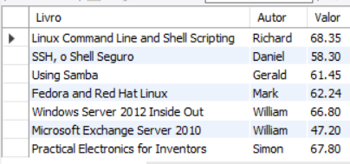
SQL Server – VIEWS – Criando Tabelas Virtuais (Visões)
Podemos testá-la com uma consulta:
SELECT * FROM vw_LivrosAutores;

Slide 48
SQL Server – VIEWS – Criando Tabelas Virtuais (Visões)
Como excluir views:
DROP VIEW vw_LivrosAutores;

Slide 49
Concatenação de Strings com as funções CONCAT e COALESCE em SQL Server
Para estudarmos estas funções, vamos criar uma tabela em um banco de dados de teste. Use o código a seguir para isso:
CREATE TABLE teste_nulos (
id smallint PRIMARY KEY IDENTITY ,
item varchar(20),
quantidade smallint NULL);

Slide 50
Concatenação de Strings com as funções CONCAT, COALESCE em SQL Server
Inserir dados para testes:
INSERT INTO teste_nulos (item, quantidade)
VALUES ('Pendrive', 5);
INSERT INTO teste_nulos (item, quantidade)
VALUES ( 'Monitor', 7);
INSERT INTO teste_nulos (item, quantidade)
VALUES ('Teclado', 8);

Slide 51
Função CONCAT
Sintaxe:
CONCAT(string ou nome_coluna, <string | nome_coluna)

Slide 52
Função CONCAT - Exemplos
SELECT CONCAT('Rodrigo ', 'Vilela') AS 'Meu Nome';
SELECT CONCAT(Nome_autor, ' ', Sobrenome_autor) AS 'Nome Completo'
FROM tbl_autores;
SELECT CONCAT('Eu gosto do livro ', Nome_Livro)
FROM tbl_Livro WHERE ID_livro = 3;

Slide 53
Concatenação com NULL
SELECT CONCAT('A quantidade adquirida é ', ' ', quantidade)
FROM teste_nulos
WHERE item = 'Teclado';

Slide 54
Função COALESCE
SELECT CONCAT('A quantidade adquirida é ', ' ', COALESCE(NULL, quantidade, NULL, 0))
FROM teste_nulos
WHERE item = 'Teclado';
Essa função retornará o primeiro valor não-nulo encontrado em seus argumentos.

